Slide 1

A
B
Andrea Lisi – 30 Luglio 2014

Slide 2
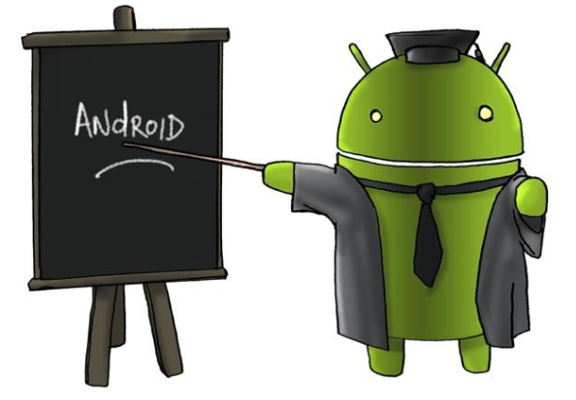
Sviluppare su Android
Andrea Lisi – 30 Luglio 2014

Slide 4

Android Development
By Andrea Lisi
– 30 Luglio 2014

Slide 5

Cos'è e di cosa ho bisogno
Cos'è?
Sistema operativo proprietario di Google Inc
che gira su dispositivi mobili ed
basato sul kernel Linux
Di cosa ho bisogno per sviluppare?
- IDE (Android Studio, Eclipse)
- Android SDK
- Java > 1.5
- opz.: Android device (e cavo USB)
Andrea Lisi – 30 Luglio 2014

Slide 6

Cos'è un'applicazione Android?
Andrea Lisi – 30 Luglio 2014

Slide 7
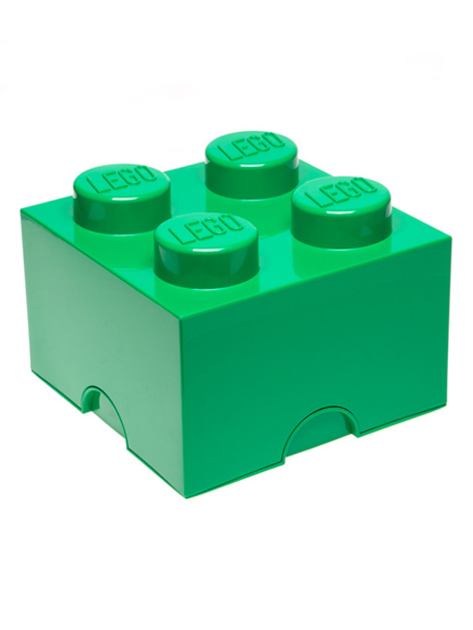



Componenti Fondamentali di una App
Activity Service
Broascast Receiver Content Provider
Andrea Lisi – 30 Luglio 2014

Slide 8
Activity
 rappresenta una singola schermata dell'interfaccia
utente
 contiene oggetti (view) come pulsanti, caselle testo,
ecc.
 ogni activity è indipendente dalle altre e può essere avviata anche da un'applicazione differente
 è pensata per eseguire azioni di breve durata,
che tipicamente richiedono interazione con l'utente
 è implementata estendendo la classe Activity
Andrea Lisi – 30 Luglio 2014

Slide 9
Service
 è un componente che viene eseguito in background,
pensato per operazioni di lunga durata, che
proseguono anche quando l'applicazione non è in
primo piano
 non dispone di interfaccia utente
 altri componenti (es. activity) possono avviare il
servizio o interagire con esso
 è implementato estendendo la classe Service
Andrea Lisi – 30 Luglio 2014

Slide 10
Broadcast Receiver
 è un componente che risponde ad annunci o
richieste inviati da Android o da altre applicazioni
 consente di creare meccanismi di interazione,
anche complessi (es. API), con le altre applicazioni
 non dispone di interfaccia utente, ma può creare
una notifica sulla barra di stato
 è implementato estendendo la classe
BroadcastReceiver
Andrea Lisi – 30 Luglio 2014

Slide 11
Content Provider
 espone all'esterno un insieme di dati dell'app
 può conservare le informazioni sul filesystem,
in un database SQLite o su altre risorse
 se autorizzate, altre applicazioni possono utilizzare
il content provider per accedere ai dati (es. contatti)
 non necessario all'app per accedere ai propri dati
 è implementato estendendo la classe
ContentProvider
Andrea Lisi – 30 Luglio 2014

Slide 12
Manifest: la carta d'identità dell'App
 AndroidManifest.xml deve trovarsi nella root del progetto
 l'applicazione deve dichiarare tutti i suoi componenti nel
file, altrimenti questi non saranno visti dal sistema
 nel file devono essere dichiarati anche tutti i permessi
speciali che l'applicazione intende utilizzare (es. Accesso
internet, sms, contatti, ecc.)
Andrea Lisi – 30 Luglio 2014

Slide 13

Andrea Lisi – 30 Luglio 2014

Slide 14

Strumenti di sviluppo e Debug
Andrea Lisi – 30 Luglio 2014

Slide 15
Strumenti di sviluppo e Debug
Android SDK: http://developer.android.com/sdk
Sistemi operativi supportati: ● Windows XP, Vista (32/64bit), or Windows 7 (32/64bit) ● Mac OS X 10.5.8 or later (x86 only) ● Linux | IDE: ● Eclipse 3.6.2 (Helios) o sup. ● Android Studio ● JDK 6 (JRE da solo non è sufficiente) ● Android Development Tools plugin (raccomandato)
Andrea Lisi – 30 Luglio 2014

Slide 16
Strumenti di sviluppo e Debug
Android VDM (Virtual Device Manager)
Emulatore Android: caratteristiche e limiti:
 emulazione di qualsiasi versione Android, con la possibilità
di testare varie risoluzioni del display, processore, ecc.
 simulazione della ricezione di chiamate ed SMS
 simulazione posizione (GPS)
 dati utente persistenti nell'immagine virtuale
 non simula l'interfaccia wi-fi (solo connessione dati rete mobile)
 non simula i sensori di movimento (per ovvie ragioni!)
Andrea Lisi – 30 Luglio 2014

Slide 17


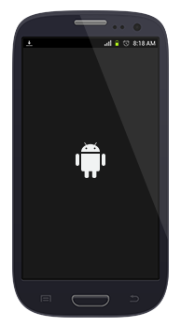
Strumenti di sviluppo e Debug
Android Debug Bridge (ADB)
ADB consente la comunicazione da linea di comando
con un dispositivo Android (fisico o virtuale)
ADB Client ADB Server
adb [-d|-e|-s <serial number>] <command>
Andrea Lisi – 30 Luglio 2014

Slide 18
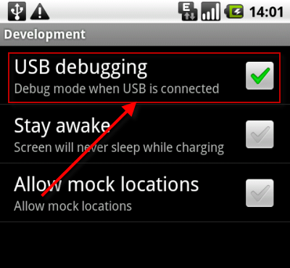
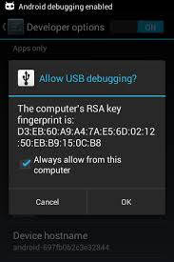
Strumenti di sviluppo e Debug: ADB
Per utilizzare ADB è necessario
attivare il debug USB
A partire da Android 4.2.2, viene chiesto
all'utente di accettare una chiave RSA
(prima di inviare comandi ADB è
necessario che l'utente sblocchi il
dispositivo e accetti il collegamento)
Andrea Lisi – 30 Luglio 2014

Slide 19
Strumenti di sviluppo e Debug: ADB
Esempi
adb devices
Visualizza una lista dei dispositivi collegati (fisici o virtuali)
adb -s emulator-5556 install helloWorld.apk
Installa un'applicazione sul dispositivo
adb pull <remote_file> <local_file>
adb push <local_file> <remote_file>
Copia un file da/verso il dispositivo
Andrea Lisi – 30 Luglio 2014

Slide 20
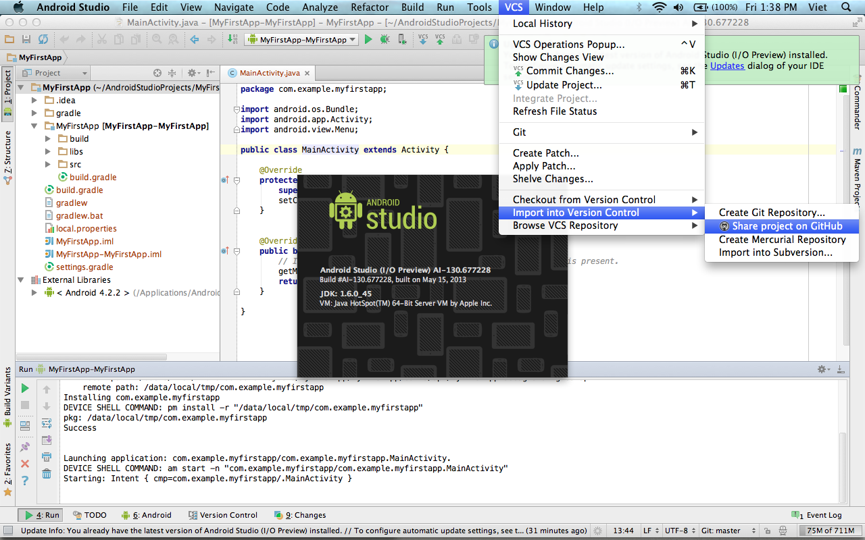
Strumenti di sviluppo e Debug
L'IDE utilizza ADB per il debug sul dispositivo (fisico o virtuale)
 copia del file APK sul dispositivo
 installazione dell'applicazione dal file APK
 avvio dell'applicazione
Andrea Lisi – 30 Luglio 2014

Slide 21
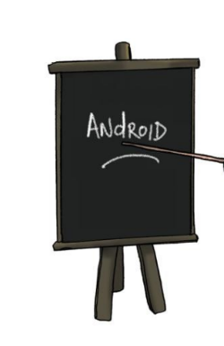


Esempi: creiamo “Hello World”
Andrea Lisi – 30 Luglio 2014

Slide 22
Struttura del progetto
Android Studio crea automaticamente la struttura (file e cartelle) del progetto. Ricordiamo gli elementi più importanti:
/AndroidManifest.xml
E' il file che descrive l'applicazione (componenti, azioni supportate,
permessi speciali, requisiti hardware, ecc.)
/src
contiene i file sorgente java, suddivisi per package
/res
contiene le risorse associate all'applicazione
Andrea Lisi – 30 Luglio 2014

Slide 23
Struttura del progetto: le risorse
/res/drawable
Elementi grafici dell'interfaccia (immagini)
/res/layout
File XML che descrivono l'aspetto dell'interfaccia grafica
/res/menu
File XML che descrivono gli elementi dei menu
/res/values
File XML che contengono testi statici, dimensioni e stili
Andrea Lisi – 30 Luglio 2014

Slide 24
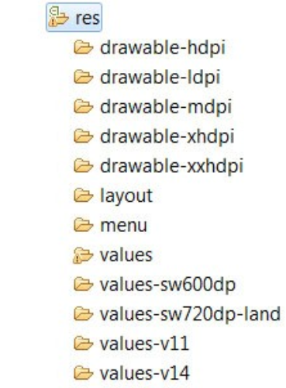
Struttura del progetto: le risorse
Ogni tipo di risorsa ha una cartella principale
(es. "drawable") e può avere altre cartelle alternative (es. "drawable-ldpi"), utilizzate in base a particolari condizioni.
Ad esempio, la cartella "values-it" (se esiste) viene utilizzata al posto di "values" quando l'applicazione è eseguita su un dispositivo in lingua italiana.
E' possibile concatenare più condizioni, utilizzando il segno meno "-" nel nome della cartella.
Andrea Lisi – 30 Luglio 2014

Slide 25
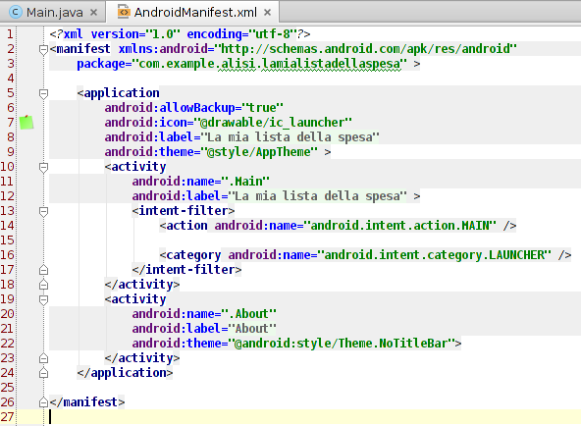
AndroidManifest.xml
Andrea Lisi – 30 Luglio 2014

Slide 26
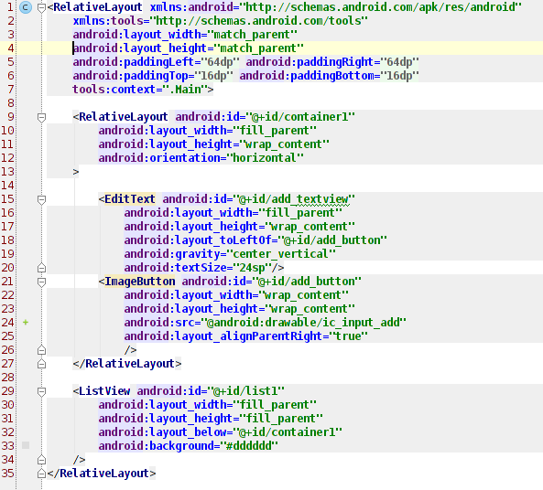
activity_main.xml
Andrea Lisi – 30 Luglio 2014

Slide 27
Tipi di Layout
Layout relativo: RelativeLayout
La posizione di ogni elemento (view) è relativa ad un elemento precedentemente definito
Layout lineare: LinearLayout
Gli elementi (view) vengono disposti uno accanto all'altro, nell'ordine con cui sono definiti, può avere orientamento orizzontale o verticale
Frame layout: FrameLayout
Usato più raramente, ad esempio per elementi (view) che devono sovrapporsi tra loro
Andrea Lisi – 30 Luglio 2014

Slide 28
strings.xml
<?xml version="1.0" encoding="utf-8"?>
<resources>
<string name="app_name">La mia lista della spesa</string>
<string name="info_text">App Developed by\nD-Mobile Lab</string>
<string name="action_about">About</string>
<string name="action_item2">About extra</string>
<string name="title_activity_about">About</string>
</resources>
Andrea Lisi – 30 Luglio 2014

Slide 29
About.java
public class About extends Activity {
@Override
protected void onCreate(Bundle savedInstanceState) {
super.onCreate(savedInstanceState);
setContentView(R.layout.activity_about);
TextView t = (TextView) findViewById(R.id.text_about);
t.setText(getString(R.string.info_text));
Intent intent = getIntent();
if (intent != null) {
//TODO
}
}
}
Cos'è la classe “R”?
Andrea Lisi – 30 Luglio 2014

Slide 30
Deployment
Una volta terminata l'applicazione, generiamo il relativo file .apk e lo firmiamo digitalmente.
Con Android Studio, dal menu Build si seleziona
Generate Signed APK
 Creiamo un nuovo keystore, o ne usiamo uno esistente
 Creiamo una nuova chiave nel keystore, o ne usiamo una esistente
Andrea Lisi – 30 Luglio 2014

Slide 31
Deployment: keystore
 effettuare un backup sicuro del keystore e delle chiavi
 ripetere il punto precedente ;-)
 ricordare che gli upgrade richiedono l'uso della stessa chiave
 valutare bene quale chiave utilizzare per distribure una
determinata applicazione (personale, del committente, ecc.)
 impostare la scadenza della chiave a 25 anni o più
(per pubblicare su Google Play necessariamente oltre il 2039)
Andrea Lisi – 30 Luglio 2014

Slide 32
Deployment
Il file .apk può essere distribuito attraverso il canale che si preferisce, senza alcun tipo di limitazione o controllo:
 Google Play
 sito web personale o aziendale
 e-mail, download o qualsiasi altro mezzo di trasmissione
Andrea Lisi – 30 Luglio 2014

Slide 33
Andrea Lisi – 30 Luglio 2014

Slide 34

It's time for..?
Andrea Lisi – 30 Luglio 2014

Slide 35
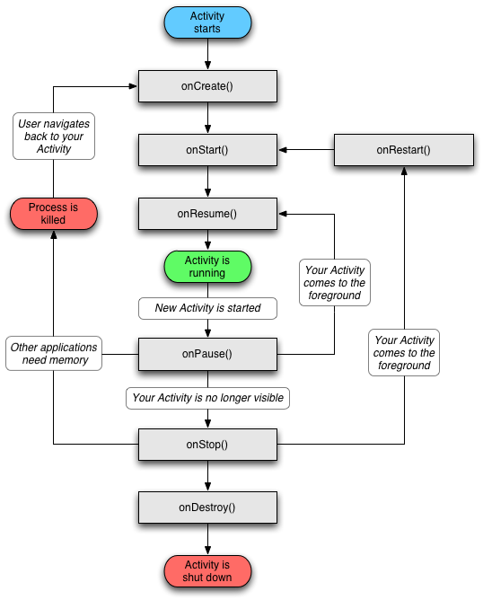
Ciclo di vita di un activity
public class About extends Activity {
@Override
protected void onCreate(Bundle b) {
super.onCreate(b);
setContentView(R.layout.about);
//...
}
}
Andrea Lisi – 30 Luglio 2014

Slide 36
Intent
Come vengono lanciate le activity?
Le activity vengono lanciate tramite gli intent: possiamo vedere gli intent come messaggi che vengono scambiati tra le componenti di un applicazione oppure dei messaggi che vengono scambiati tra la piattaforma (quindi il mio sistema android) e la mia applicazione.
Per cosa?
per esempio per delle notifiche: la batteria è scarica,
il sistema mi manda fuori l'intent che mi dice "batteria scarica"
quindi mi invia semplicemente questo questo messaggio.
Un altro esempio: dalla mia activity devo aprire un browser: lancio l'intent "ho bisogno di un browser".
Andrea Lisi – 30 Luglio 2014

Slide 37

Intent
Questi intent quindi cosa sono?
Sono degli oggetti, in particolare delle strutture dati passive, contengono quindi alcune informazioni legate alle operazioni da eseguire. Non ci sono metodi ma semplici e banali strutture dati.
Intent espliciti e intent impliciti
Esempi:
 “Avvia la fotocamera”
 “Scatta una foto”
Andrea Lisi – 30 Luglio 2014

Slide 38
Intent Filters
Andrea Lisi – 30 Luglio 2014

Slide 39
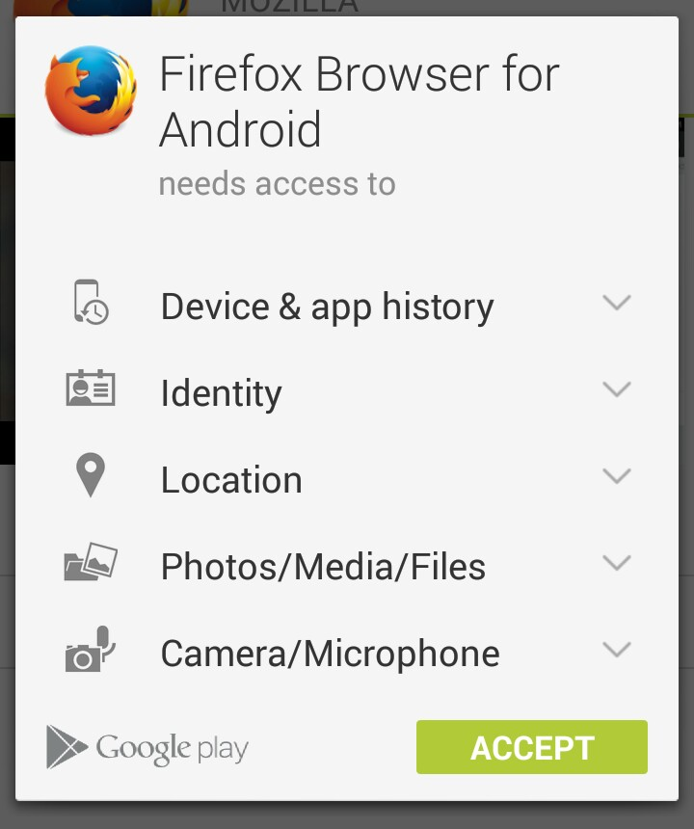
I permessi speciali
<uses-permission android:name="android.permission.WRITE_EXTERNAL_STORAGE" />
<uses-permission android:name="android.permission.INTERNET" />
<uses-permission android:name="android.permission.SEND_SMS" />
<uses-permission android:name="android.permission.READ_CONTACTS" />
<uses-permission android:name="com.android.vending.BILLING" />
Notifica dal Play Store:
Andrea Lisi – 30 Luglio 2014

Slide 40

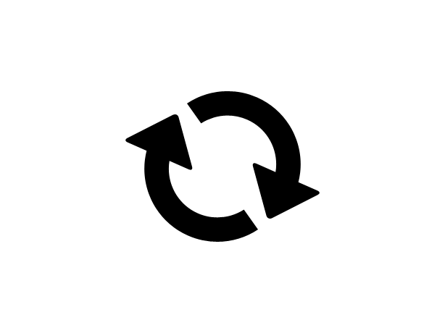
AsyncTask
La classe AsyncTask di Android consente di effettuare delle elaborazioni in background e quindi mostrarne i risultati sull’UI del tread principale. Solitamente viene utilizzata per eseguire operazioni di breve durata.
Ogni elaborazione asincrona si compone di circa 4 passi che android esegue consecutivamente e sono:
- onPreExecute
- doInBackground
- onProgressUpdate
- onPostExecute
Andrea Lisi – 30 Luglio 2014

Slide 41

Andrea Lisi – 30 Luglio 2014

Slide 42




A tutta App!
Andrea Lisi – 30 Luglio 2014

Slide 43

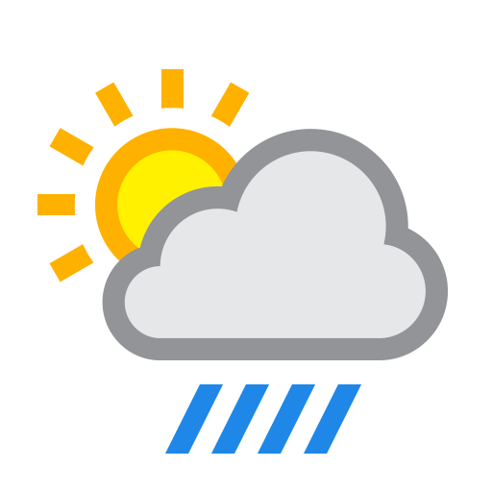
Sviluppiamo l'app: Meteo
“Meteo” è un'app che mostra la temperatura attuale di Firenze. Le informazioni vengono recuperate da internet, tramite l'utilizzo dell'API: http://api.worldweatheronline.com/free/v1/weather.ashx?q=Florence&format=json&num_of_days=5&key=b3vk9zj6zthhyq8ng92dz7wh
Tramite il menu di sistema è possibile: aggiornare il dato manualmente, cambiare la città selezionando una tra quelle disponibili e aprire una nuova activity (Info) che mostra il nome dello sviluppatore.
Meteo
Florence, 30 luglio 2014 28°C
Configurazione
Scegli la città:
Aggiorna
Configurazione
Info
Florence
Milan
Turin
Rome
Bologne
OK
Andrea Lisi – 30 Luglio 2014

Slide 44

Riferimenti
- http://it.wikipedia.org/wiki/Android
- http://developer.android.com/index.html
- https://developer.android.com/sdk/installing/studio.html
- https://developer.android.com/training/index.html
- http://developer.android.com/reference/android/os/AsyncTask.html
- http://stackoverflow.com/
Andrea Lisi – 30 Luglio 2014

Slide 45


That's all folks!
Andrea Lisi – 30 Luglio 2014

Slide 46


Fondamenti di sviluppo su Android
By Andrea Lisi
andrea.lisi@buongiorno.com
http://stackoverflow.com/users/784982/lisitso

